Slide 1
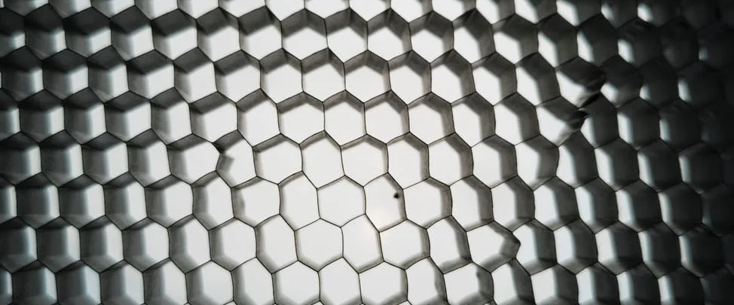


RESUMO DE TECNOLOGIA
CTIT-UFMG
Química
Coordenadoria de Transferência e Inovação Tecnológica CTIT - UFMG
PROCESSO PARA OBTENÇÃO DE DISPERSÕES DE NANOTUBOS DE CARBONO EM POLIURETANOS TERMORRÍGIDOS
Estágio de desenvolvimento: Intermediário (Teste em laboratório)
Descrição
Processo para produção de dispersões de nanotubos de carbono de paredes múltiplas, funcionalizados ou não, em poliuretanos elastoméricos (PUE) de uso industrial.
Vantagens
Os produtos desenvolvidos com diferentes concentrações de nanotubos de carbono de paredes múltiplas apresentam maior possibilidade de modulações das propriedades mecânicas da matriz, tais como módulo de elasticidade e limite de resistência à tração; o que propicia a confecção de peças técnicas de PUE mais resistentes,
Maior vida útil, menor massa ou volume e obtenção;
Maior segurança no trabalho decorrente do aumento de resistência mecânica do material.
Inventores
Glaura Goulart Silva / Magnovaldo Carvalho Lopes / Rodrigo Lassarote Lavall / Vinícius Gomide de Castro / +.
Titulares:
UFMG
Nº: BR 1020130082961
TRANSFERENCIA@CTIT.UFMG.BR
+55 31 3409-3929

